Slide 1

Мастерская современных методик и практик:
от идеи до реализации Погружение в современные методики взаимодействия учреждений дополнительного образования с детскими объединениями.

Slide 2
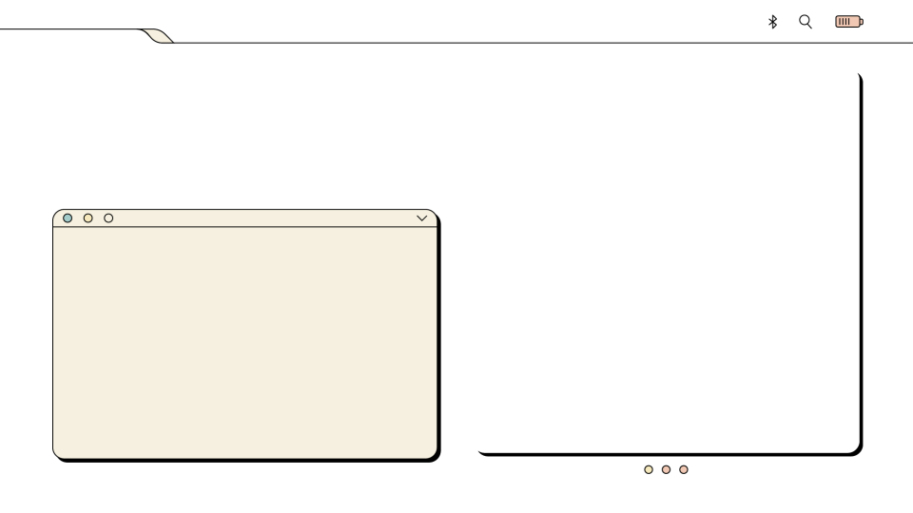

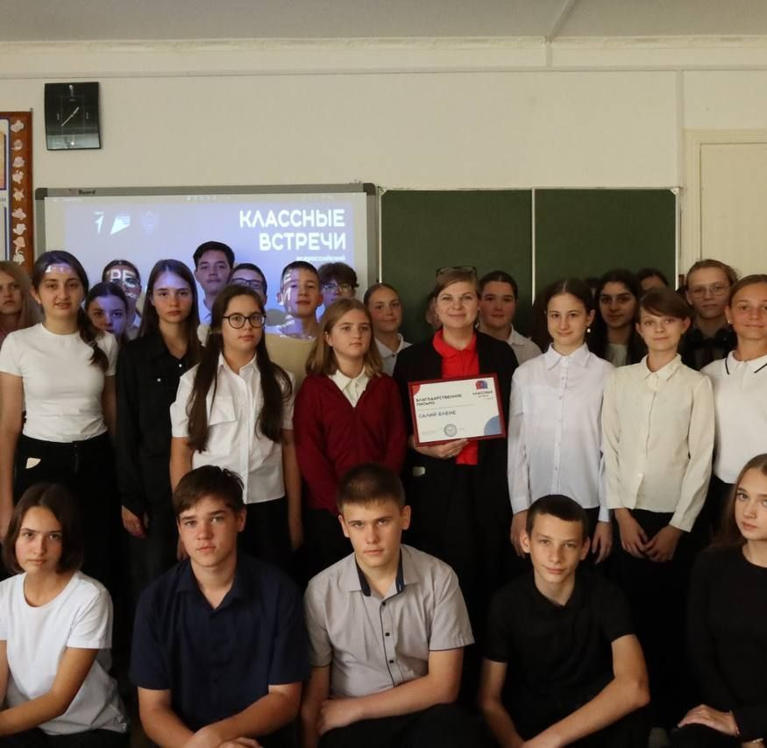
Разнообразие форм взаимодействия учреждений дополнительного образования и детских объединений
Дополнительное образование в современном обществе играет ключевую роль в поддержке социальных инициатив и творческого развития детей через клубы, проекты и встречи с наставниками общественных организаций.
2

Slide 3





Хронология реализации проектов Движения Первых в дополнительном образовании
2020 — Инициирование движения Запуск инициативы для вовлечения школьников в социальные проекты и укрепление лидерских навыков через дополнительное образование.
2022 — Расширение ресурсной базы Обеспечение школ ресурсами и обучением педагогов для эффективного взаимодействия с детскими объединениями в рамках движения.
2021 — Методическая поддержка Внедрение системного методического сопровождения реализации проектов в образовательных организациях по инициативе движения.
2023 — Усиление сетевых связей Укрепление сотрудничества между движением, школами и общественными структурами для масштабирования проектов и оптимизации результатов.
3

Slide 4

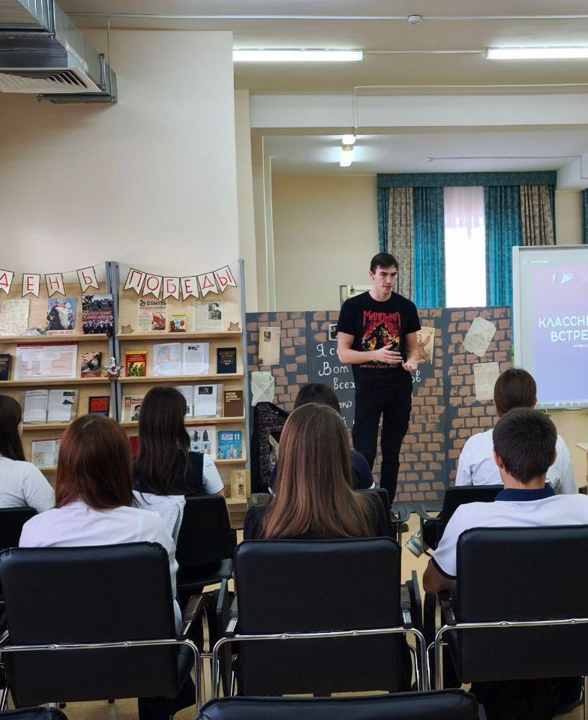
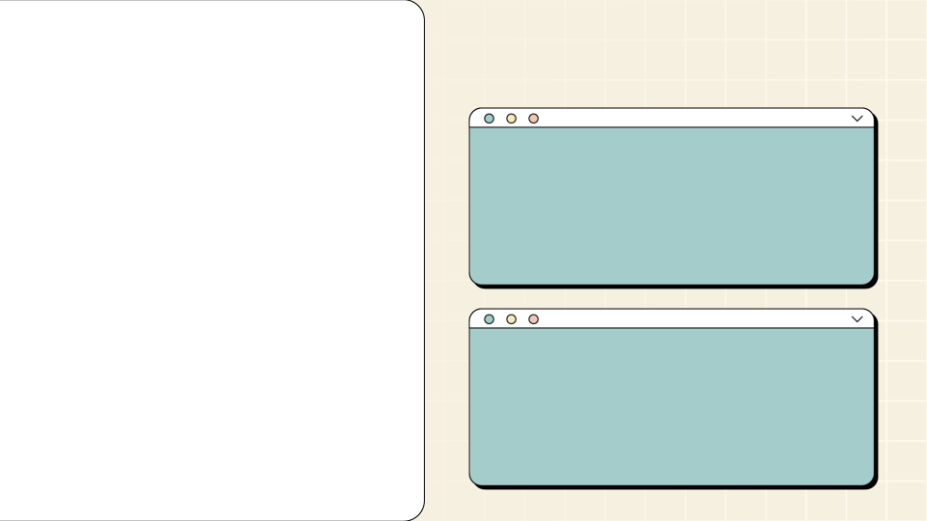

Проект "Классные встречи" - инструмент профориентации и мотивации школьников
Проект строится на проведении творческих и образовательных встреч с экспертами, стимулируя интерес детей к разнообразным профессиональным сферам через живое общение и практические задания.
Такой подход развивает социальную активность и мотивацию, помогает формировать навыки и творческое мышление, что способствует успешному профориентационному самоопределению школьников.
4

Slide 5
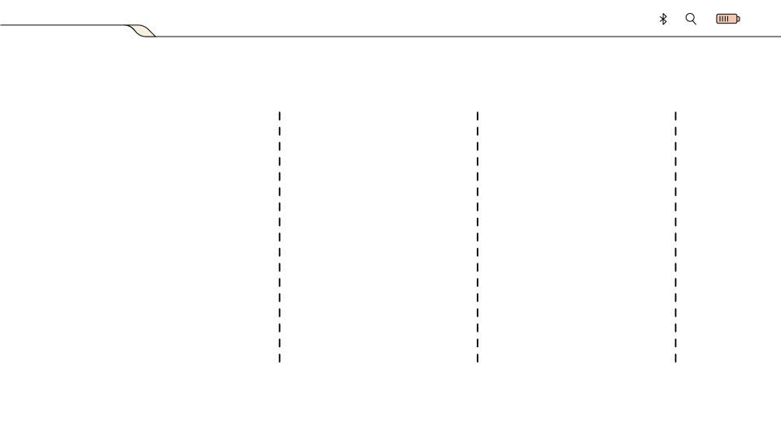







Структура проведения классной встречи
Вводная часть Знакомство с гостем, рассказ о творческом пути, краткая история выбора профессии.
До 10 минут.
Основная часть
Ответы на вопросы участников встречи (вопросы могут быть заранее подготовленные, их задает ведущий, либо возникнуть в процессе разговора).
20-25 минут.
Заключение Выводы и ненавязчивая реклама творческих курсов, где можно приобрести умения и навыки, о которых говорилось во время встречи.
5-10 минут.
7

Slide 6
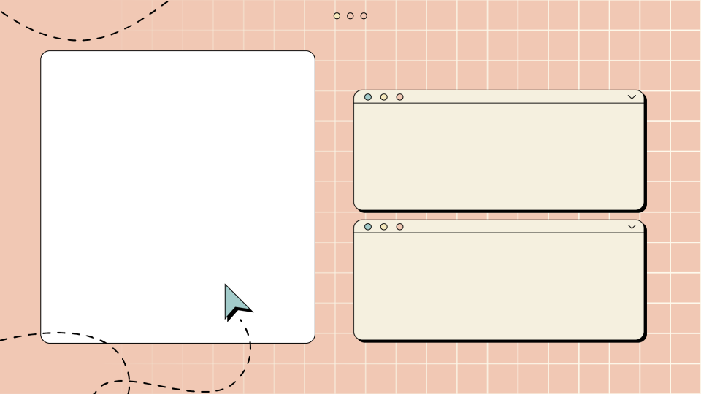
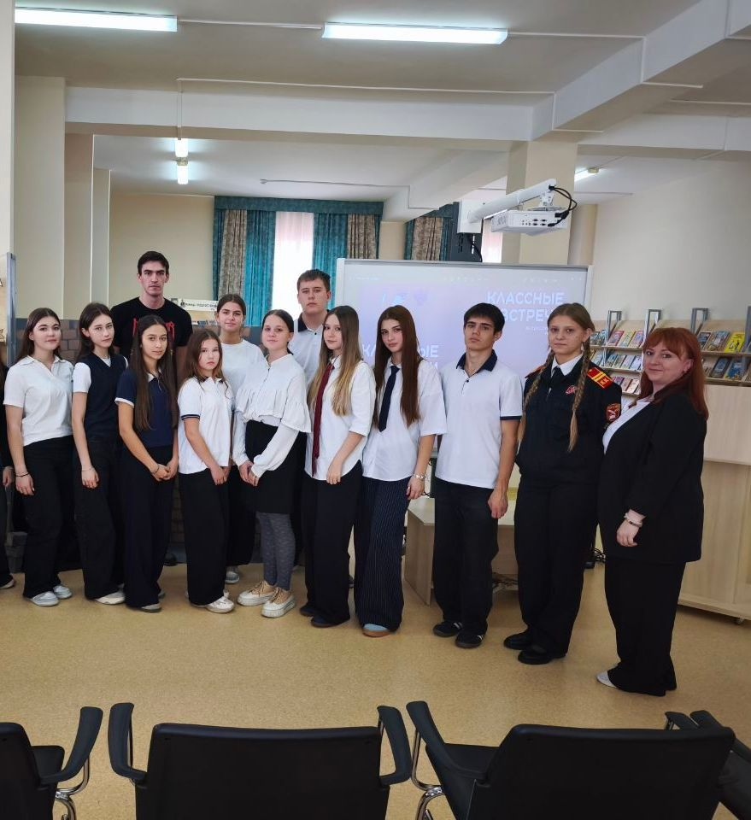
Влияние проекта "Классные встречи" на мотивацию школьников
Повышение интереса к программам дополнительного образования
После участия в проекте школьники демонстрируют значительное увлечение творческими и техническими направлениями..
Развитие профессиональных навыков Практические занятия с экспертами помогают развить soft skills, необходимые для успешной профессиональной самореализации в будущем.
8

Slide 7



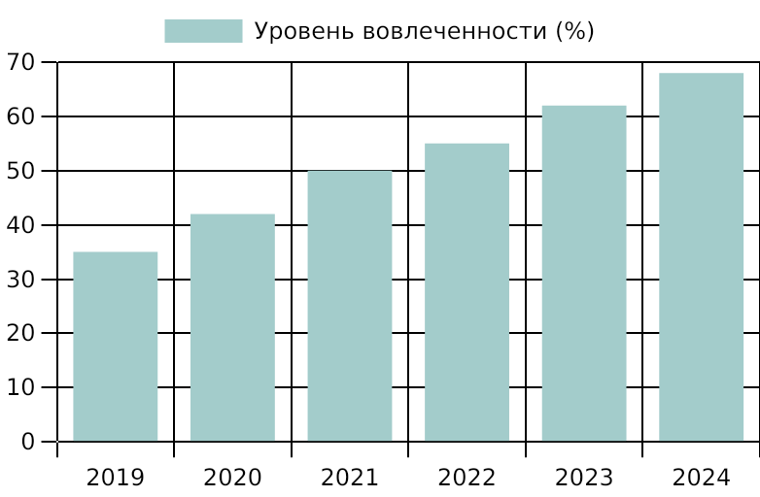
Статистика участия детей в проектах дополнительного образования и проектах Движения Первых
Рост вовлеченности обусловлен улучшением качества программ и расширением их доступности в регионах.
Динамика подтверждает растущий интерес школьников к дополнительному образованию и активному участию в общественной жизни.
Министерство образования Российской Федерации, 2024 год
5

Slide 8



Заключение и перспективы развития
методической мастерской
Синергия дополнительного образования и детских объединений значительно повышает эффективность развития детей. Расширение цифровых платформ и сетевого взаимодействия откроет новые возможности для вовлечения и мотивации школьников.

